Slide 1
第四章 光现象
第一阶段 章节复习

Slide 2
考 情 分 析
知 识 网 络
突 破 知 识 点
实 验 突 破
冲 刺 演 练

Slide 3
考 情 分 析

Slide 6
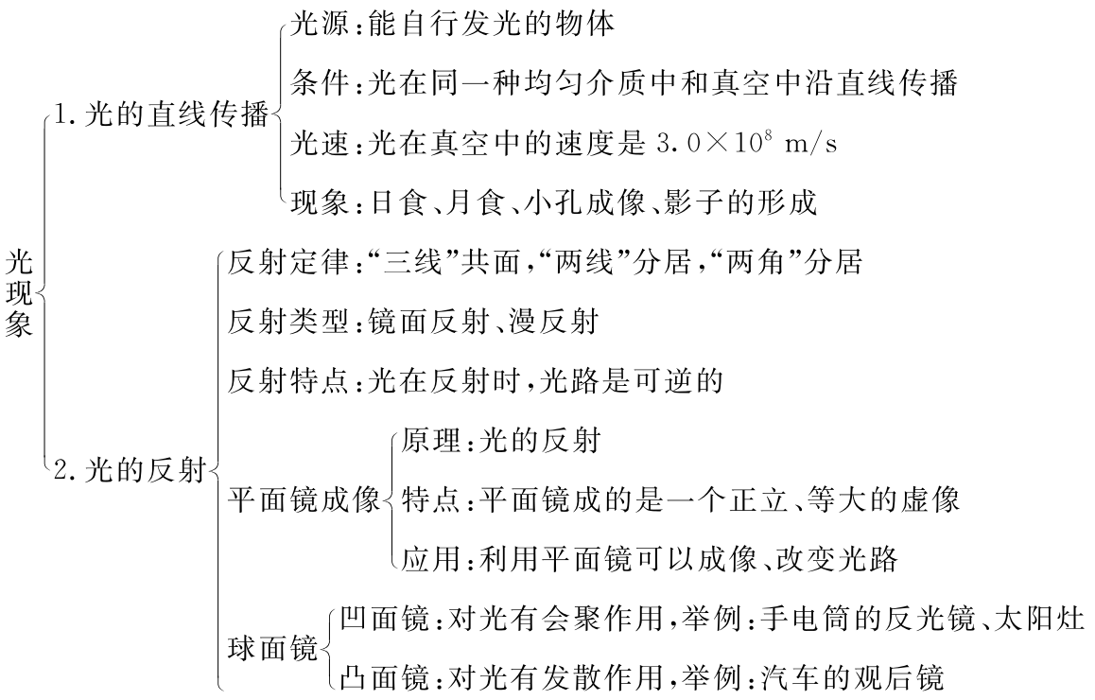
知 识 网 络

Slide 7
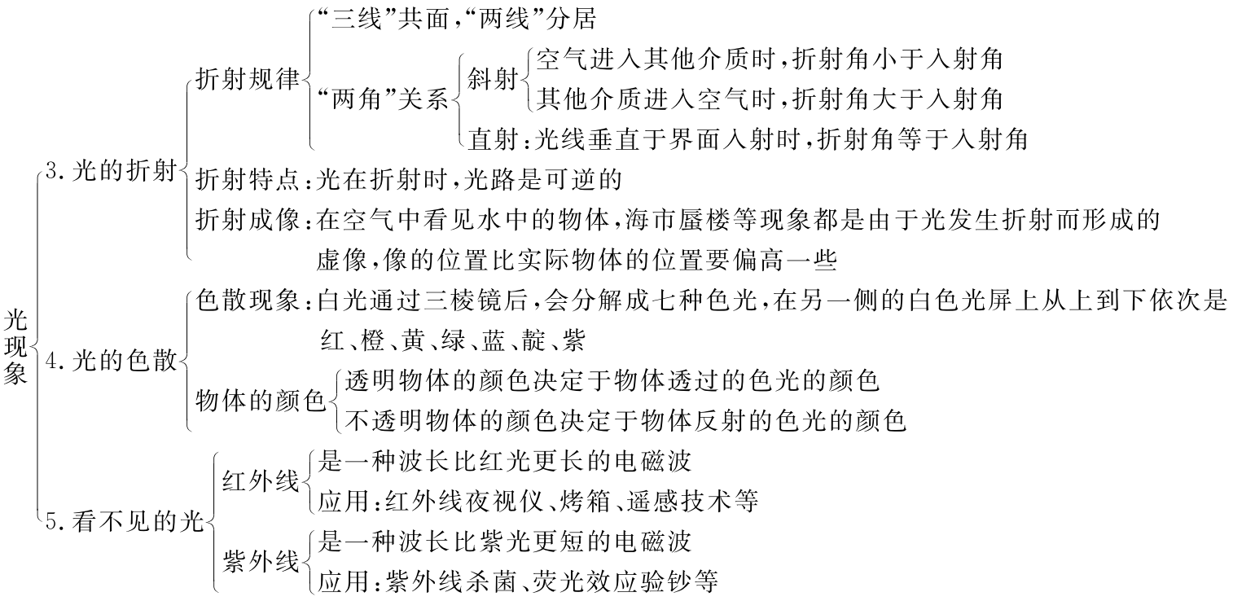

Slide 8
突 破 知 识 点
知识点1光的直线传播
知识点梳理
1.光源:自身能够发光的物体.如太阳、正在工作的电灯、萤火虫等.
重点认知 因为反射光而发亮的物体不是光源,如月亮是因为反射太阳光而发亮的,不是自身能发光,所以不是光源.

Slide 9
2.光在____________介质中沿直线传播.
重点认知 光从一种介质斜射到另一种介质时,传播方向会发生变化.另外,即使是同种介质中,如果介质不均匀的话,光的传播方向也会发生变化,例如:早晨太阳还在地平线下时我们就看到了,是因为大气不均匀,导致光的传播方向发生变化而造成的.
运用光沿直线传播解释的常见实例有:____________、__________________、____________、____________等.
同一种均匀
影子的形成
日食和月食的形成
激光准直
小孔成像

Slide 10
3.光速:光在____________传播的速度最快,其速度大小约是____________m/s.
重点认知 光在真空中的传播速度最大,在空气中的传播速度接近其在真空中的传播速度,光在气体中比在液体中传播得快,在液体中比在固体中传播得快.
真空中
3.0×10⁸

Slide 11
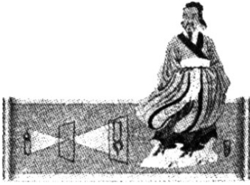
典例精析
【例1】早在战国时期,我国古代著名教育家、思想家墨子就在研究小孔成像的现象.如图所示,他用蜡烛作为光源,在木板上钻一个小孔,发现光线透过小孔在墙壁上形成一个倒立的像.下列说法正确的是( )
A.小孔成像现象能说明光沿直线传播
B.木板上的小孔一定是圆形的
C.保持蜡烛和墙的位置不变,将木板向
靠近墙的方向移动,蜡烛在墙上的像会变大
D.蜡烛在墙上形成的像是虚像
A

Slide 12
【解析】 小孔成像是由于光沿直线传播形成的,A项正确;小孔所成的是物体的像,与小孔的形状无关,B项错误;蜡烛和墙的位置不变,将木板向靠近墙的方向移动,此时成像的大小取决于像到小孔的距离,墙与小孔距离越小,像越小,C项说法错误;蜡烛在墙上成的像是倒立的实像,D项说法错误.
【点拨】 小孔成像所成的是倒立的实像.像的形状只与物体的形状有关,与孔的形状无关.所成的像可以是放大的,也可以是缩小的.

Slide 13
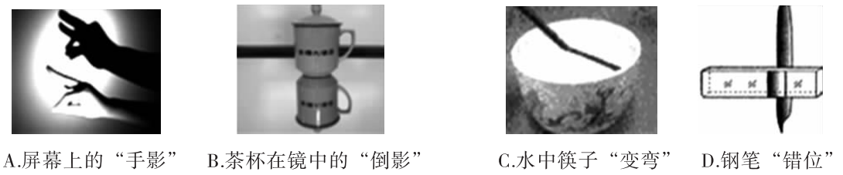
【变式训练1】下列选项中的光现象,与小孔成像的原理相同的是( )
A

Slide 14
知识点2光的反射
知识点梳理
1.光的反射:光射到介质表面时一部分光被反射回来的现象叫做光的反射.
重点认知 光无论是从空气中射入水中还是从水中射入空气中,都会发生反射.

Slide 15
2.光的反射定律:反射光线、入射光线和法线在__________,反射光线和入射光线分居____________的两侧,反射角__________入射角.在光的反射现象中,光路是___________的.
同一平面内
法线
等于
可逆

Slide 16
重点认知 记忆口诀:
三线共面(反射光线、入射光线和法线在同一平面上);
法线居中(反射光线和入射光线分居法线的两侧);
两角相等(反射角等于入射角,入射角变化反射角也随之变化,且两角一定相等,在描述这一结论时必须是“反射角等于入射角”,而不能说“入射角等于反射角”,其原因是:先有入射角,然后才有反射角);
光路可逆(在光的反射现象中,光路是可逆的).

Slide 17
光的反射作图注意事项:
(1)光线不是真实存在的线,而是为了方便描述光的传播规律人为建立的一种“模型”,这种研究方法物理学中叫做“建立模型法”,作图时光线要画成直线、实线,并标明箭头表示光的传播方向.
(2)法线不是光线,作图时一定要画成虚线,且与镜面垂直.
(3)入射角指的是入射光线与法线之间的夹角,反射角指的是反射光线与法线之间的夹角,作图时要确保反射角的大小等于入射角的大小.

Slide 18
3.光的反射分为____________反射和____________反射,它们____________(选填“遵循”或“不遵循”)光的反射定律.
重点认知 黑板上的“反光”现象属于镜面反射,而我们能从不同角度看到黑板上的粉笔字,是因为粉笔字发生了漫反射.
镜面
漫
遵循

Slide 19
典例精析
【例2】关于光的反射,下列说法正确的是( )
A.入射光线与反射面的夹角为15°时,反射角也为15°
B.入射角增大5°时,反射光线与入射光线的夹角也增大5°
C.入射光线靠近法线时,反射光线也靠近法线
D.镜面反射遵循光的反射定律,漫反射不遵循光的反射定律
C

Slide 20
【解析】 当入射光线与反射面的夹角为15°时,入射角为90°-15°=75°,所以反射角也为75°,A说法错误;入射角增大5°时,反射角也增大5°,所以反射光线与入射光线的夹角增大10°,B说法错误;入射光线靠近法线时,入射角减小,反射角也减小,所以反射光线靠近法线,C说法正确;镜面反射和漫反射都遵循光的反射定律,D说法错误.
【点拨】 在光的反射中,反射角是反射光线与法线之间的夹角且反射角等于入射角.

Slide 21
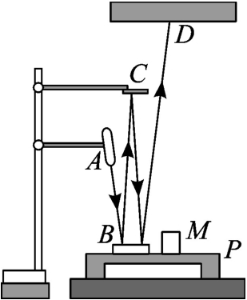
【变式训练2】把微小放大以利于观察,这是物理学中一种重要的方法.如图是一种显示微小形变的装置,A为激光笔,B、C是平面镜,P为台面,未放重物时,激光束反射在屏上的光斑为点D,当把重物M放在台面P上时,台面将发生微小形变,以下说法正确的是( )
A.平面镜B上的入射角变小,光斑向D点的左侧移动
B.平面镜B上的入射角变小,光斑向D点的右侧移动
C.平面镜B上的入射角变大,光斑向D点的右侧移动
D.平面镜B上的入射角变大,光斑向D点的左侧移动
C

Slide 22
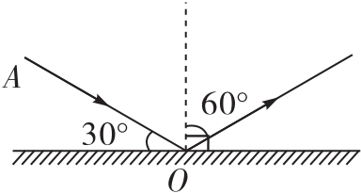
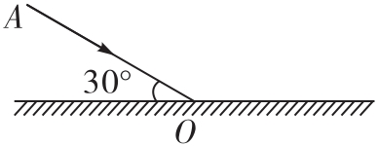
典例精析
【例3】在图中,画出入射光线AO的反射光线,并标明反射角和它的大小.
答案图

Slide 23
【点拨】 作图原理:光的反射定律
注意事项:
(1)光路作图要用直尺画线、光线要带箭头;
(2)确保反射角与入射角的大小相等;
(3)区分好实线与虚线;
(4)区分好反射角与入射角.

Slide 24
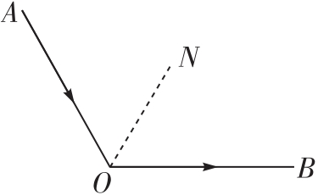
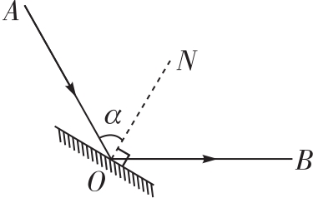
【变式训练3】(2018·桂林)如图所示,射向平面镜的一束光AO经镜面反射后沿水平方向OB射出,图中,ON是∠AOB的角平分线,请在图中作出平面镜放置的位置并标出入射角α.
答案图

Slide 25
知识点3平面镜成像
知识点梳理
1.平面镜成像特点:像与物体大小____________;像与物体到镜面的距离___________;像与物体关于镜面____________;平面镜所成的像是____________立的____________像.
重点认知 记忆口诀:
像物等大(像与物体大小相同);
两距相等(像与物体到镜面的距离相等);
以面对称(像和物体关于镜面对称);
成像为虚(平面镜所成的像是虚像).
相同
相等
对称
正
虚

Slide 26
2.实像与虚像的区别:
相同之处:实像和虚像都可以用眼睛直接观察到;
不同之处:实像是由实际光线会聚形成的,____________(选填“可以”或“不可以”)用光屏承接,实像都是____________立的;如小孔成像、照相机成像,都可以在光屏上看到像,所以它们是实像;虚像不是由实际光线会聚而成的,是实际光线的反向延长线相交形成的,虚像____________(选填“可以”或“不可以”)用光屏承接,虚像都是____________立的,只能用眼睛观察;如平面镜成像、放大镜成像.
可以
倒
不可以
正

Slide 27
3.平面镜的作用
(1)成像,如:梳妆镜.
(2)改变光的传播方向,如:潜望镜.
4.平面镜成像作图注意事项:
(1)平面镜成像作图时,像与物关于镜面成轴对称图形,即像与物的连线与镜面垂直,且像与物到镜面的距离相等.
(2)平面镜成像作图时,物体所在的一侧的光线都应画成实线,且物体通常当作发光物体,光线都是由物体发出,通过平面镜发生反射;像所在的一侧所有的线都必须画成虚线,包括像本身.

Slide 28
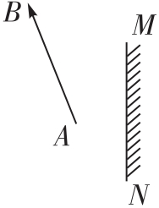
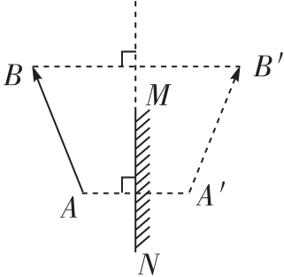
【例4】在图中,根据给出的AB,作出它在平面镜中成的像.
答案图
【解答】先作出端点A、B关于平面镜的对称点A'、B',用虚线连接A'、B',即为物体AB在平面镜中成的像.

Slide 29
【点拨】 作图原理:平面镜成像规律
注意事项:
(1)根据像与物关于平面镜成轴对称图形,画出物(或像)关于平面镜对称的点;
(2)平面镜成的是虚像,因此在像空间(像所在的空间)所有的线都应画成虚线,特别是像也应用虚线连接!

Slide 30
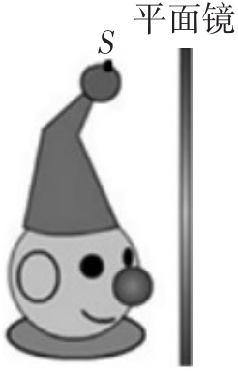
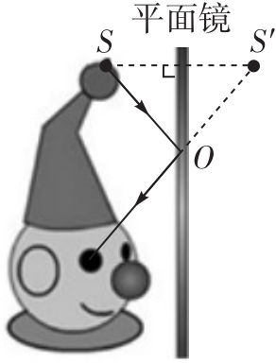
【变式训练4】(2018·赤峰)如图所示,画出小丑帽子顶点S发出的光线经平面镜反射后,进入小丑眼睛的光路图(画出进入一只眼睛的光线即可,保留作图痕迹).
答案图

Slide 31
知识点4光的折射
知识点梳理
1.光的折射:光从一种介质斜射入另一种介质时,传播方向发生偏折.这种现象叫做光的折射.
重点认知 在同种不均匀介质中也会有光的折射现象.光线垂直于界面射入时传播方向不改变.

Slide 32
2.光的折射定律:折射光线、入射光线和法线在__________;折射光线和入射光线分居在____________的两侧;光从空气斜射入其他透明介质中时,折射角____________入射角,光从其他透明介质斜射入空气中时,折射角____________入射角;当光线垂直于界面入射时,折射角____________入射角.在光的折射时,光路是____________的.
同一平面内
法线
小于
大于
等于
可逆

Slide 33
重点认知 记忆口诀:
三线共面;
法线居中;
在空气中的角大(入射角在空气中则入射角大,折射角在空气中则折射角大);
光路可逆(在光的折射现象中光路是可逆的).

Slide 34
3.折射现象:由于地球周围的大气层是不均匀的,太阳发出的光在通过大气层时不断发生____________,所以我们看到日出时的太阳其实是太阳的____________,实际太阳的位置要偏____________一点;生活中的折射现象还有:看到水中的鱼、插入水的筷子看上去好像折断了、海市蜃楼现象等,这些都是____________现象,所成的像都是____________像,它们的位置比实际物体的位置偏____________一点.
折射
虚像
低
折射
虚
高

Slide 35
4.折射作图注意事项:
(1)法线要画成虚线,且与界面垂直;
(2)根据折射定律,正确反映折射角与入射角的大小关系;
(3)折射成像作图时,折射光线的反向延长线要画成虚线.

Slide 36
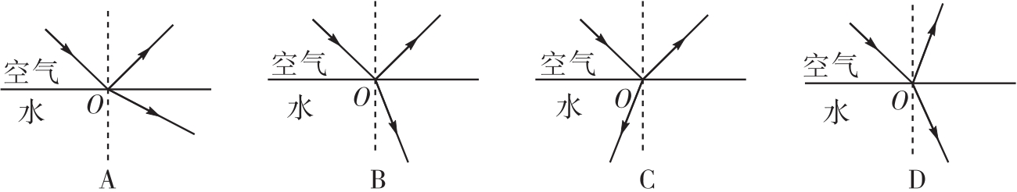
典例精析
【例5】如选项所示的光路图中,能正确表示光从空气射入水中时发生的反射和折射现象是( )
B

Slide 37
【解析】 根据光的反射定律可知反射角与入射角大小相等,所以可以排除D项.根据光的折射定律可知,入射光线与折射光线分居法线的两侧,且光线与法线在空气中的夹角要大于在其他介质中的夹角,所以排除A、C两项,正确选项为B项.
【点拨】 在光的折射现象中,空气中的角较大.

Slide 38
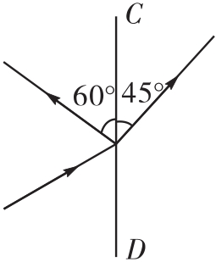
【变式训练5】如图所示,光在玻璃和空气的界面CD同时发生了反射和折射,以下说法正确的是( )
A.入射角为60°,界面右侧是空气
B.折射角为45°,界面右侧是玻璃
C.入射角为30°,界面左侧是空气
D.折射角为45°,界面左侧是玻璃
D

Slide 39
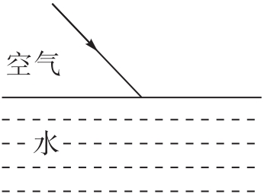
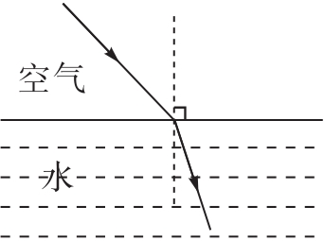
典例精析
【例6】如图所示,一束光线从空气斜射进入水中,画出图中入射光线的折射光线.
答案图
【解析】先过入射点作水面的垂线,即法线,当光从空气斜射入水中时,折射角小于入射角,由此在法线右侧的水中画出折射光线.

Slide 40
【点拨】 作图原理:光的折射规律
注意事项:
(1)光在折射时遵守“空角大”的规律;
(2)区分好折射角与入射角的大小关系;
(3)区分好实线与虚线.

Slide 41
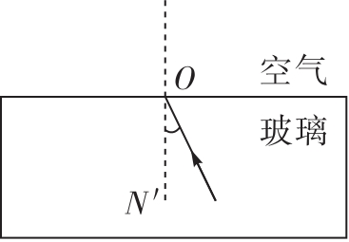
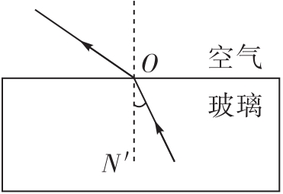
【变式训练6】(2018·遵义)如图所示的是光从玻璃斜射入空气时入射光的光路情况,请在图中画出该入射光线的折射光线的大致位置.
答案图

Slide 42
知识点5光的色散
知识点梳理
1.光的色散:白光通过____________后被分解成七种色光的现象叫做光的色散.彩虹就是自然界中的色散现象.
2.白光是由红、橙、黄、绿、蓝、靛、紫七种色光组成的,因此太阳光属于复色光.
3.物体的颜色:透明物体的颜色是由____________________决定的,不透明物体的颜色是由它_________________决定的.
三棱镜
通过它的色光的颜色
反射的色光的颜色

Slide 43
4.看不见的光
(1)红外线:光谱上红光以外的部分(带有能量).红外线有重要的用途,如红外线夜视仪、红外线疾病诊断等.
(2)紫外线:光谱上紫光以外的部分.紫外线有助于人体维生素D的合成,能杀死微生物,使荧光物质发光,灭菌等.

Slide 44
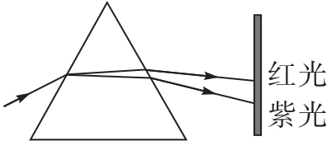
典例精析
【例7】一束太阳光通过三棱镜折射后,被分解成七种颜色的光,在白色光屏上形成一条七彩光带,如图所示,这个现象叫光的____________.如果将白色光屏换成红色光屏,我们将____________(选填“能”或“不能”)看到七彩光带.
色散
不能

Slide 45
【解析】 白光是复色光.当白光通过棱镜或水蒸气含量较高的大气时会发生折射,由于各色光的折射率不同,白光会分解为单色光而形成光谱,是光的色散现象.由于不透明物体的颜色是由它反射的色光决定的,红色光屏只能反射红色光.所以在图中,若将白色光屏换成红色光屏,我们则不能看到七色光.
【点拨】 白光为复色光,分解成单色光而形成光谱的现象叫做光的色散.不透明物体的颜色是由它反射的色光决定的,其他色光照射处成黑色.

Slide 46
【变式训练7】阳光下看到一朵花是红色的,是因为这朵花反射____________光;透过蓝色的玻璃看这朵花,则这朵花呈现____________色.
红
黑

Slide 47
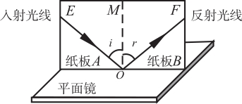
实 验 突 破
实验1探究光的反射定律
【例8】小明利用如图所示的实验装置,进行“探究光的反射定律”实验.
(1)小明让一束光贴着纸板射到O点
(如图所示),要使入射光线和其反射
光线的径迹同时在纸板上出现,纸
板与平面镜的位置关系是____________;
垂直

Slide 48
(2)让入射光线沿着EO方向入射,同时转动纸板B,使纸板B上呈现反射光线OF,为了方便测量与探究,则接下来的操作是____________________________________________________
_____________________;
(3)实验中使用可折转的硬纸板,除了能呈现光路外,另一个作用是_________________________________________;
用笔在纸板A和纸板B上画出入射光线EO和反射光线OF的路径
探究反射光线、入射光线是否在同一平面内

Slide 49
(4)实验中,多次改变入射光线EO与ON的夹角进行实验,测量记录如下表所示.同组的小东分析数据得出的结论是:光在反射时,入射角等于反射角;小明认为应该是:光在反射时,反射角等于入射角.你认为____________的结论是正确的,理由是__________________________________.
小明
先有入射角,才有反射角

Slide 50
(5)上表中有一组实验数据记录有误,错误的实验是第_____次,造成这种错误的原因可能是____________________________
__________________________;
(6)若将一束光贴着纸板B沿FO方向射到O点,光将沿图中____________方向射出.这说明________________________.
4
将反射光线与平面镜的夹角当
成反射角了
OE
光在反射时,光路是可逆的

Slide 51
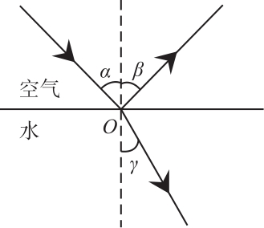
实验2探究光折射时的特点
【例9】某同学在做探究光的折射特点实验,如图所示是光从空气射入水中时的光路.实验中发现,入射光线、折射光线和法线在同一平面内,折射光线和入射光线分别位于法线的两侧.通过实验还得到如下数据:

Slide 53
(1)分析表中数据可得出结论:
①光从空气斜射到水面时,将同时发生____________和____________现象.
②光从空气斜射到水面时,折射角随入射角的变化关系是:____________________________,且折射角_________(选填“大于”“等于”或“小于”)入射角.当光从空气垂直射到水面时,折射角____________入射角,折射角=____________.
折射
反射
折射角随入射角的增大而增大
小于
等于
0°

Slide 54
(2)该同学根据上述实验中的发现和结论②总结出了光的折射特点:光从一种介质斜射入另一种介质时,折射光线将偏向法线.请你对该同学通过上述探究实验得出光的折射特点的过程作出评价:
是否存在不足?答:_____(选填“是”或“否”);请简要说明理由:
____________________________________________________
___________________________.
(3)实验中,为了能观察到光在水中的传播路径,你的方法是_____________________,实验中____________(选填“能”或“不能”)看见反射光线.
是
探究过程不完整,三次实验数据可以,但还应该做其他多种透明介质之间的折射实验
向水中滴加几滴牛奶
不能

Slide 55
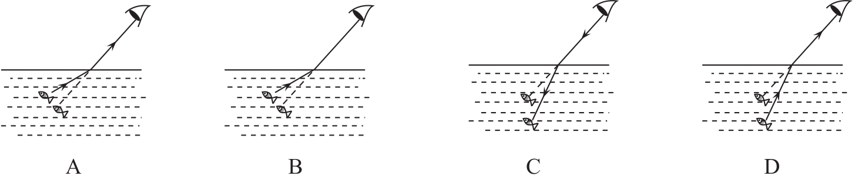
(4)从岸边看水中的鱼,看到“鱼”的位置与实际位置不同.下列示意图正确的是( )
D

Slide 56
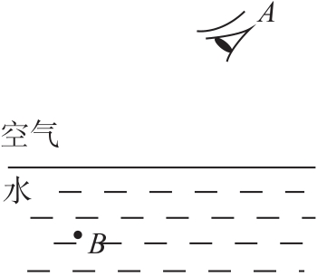
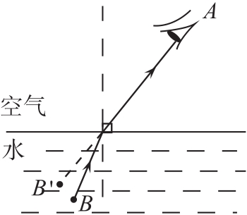
(5)如图所示,水中B处有一条鱼,人眼在岸上的 A处,试在图中画出人眼看见水中的鱼的大致光路.
答案图

Slide 57
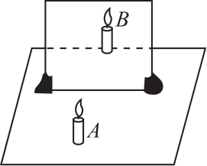
实验3探究平面镜成像的特点
【例10】如图所示是小明利用透明玻璃板“探究平面镜成像特点”的实验装置.
(1)为了便于观察,该实验最好在____________(选填“较亮”或“较暗”)的环境中进行.
较暗

Slide 58
(2)如果有5 mm厚和2 mm厚的两块玻璃板,应选择______mm厚的玻璃板做实验.
(3)用玻璃板代替平面镜,主要是利用玻璃板的透明的特点,便于____________.能否用家用镜子的镜片代替玻璃板?答:____________.
(4)实验中,用玻璃板和选择两根完全一样的蜡烛A和B,是为了比较像与物的___________关系,并标记出像的____________.
2
观察
不能
大小
位置

Slide 59
(5)当蜡烛A靠近玻璃板时,要使蜡烛B与A的像重合,必须使蜡烛B____________(选填“远离”或“靠近”)玻璃板.
(6)点燃蜡烛A,如果在桌面上无论怎样移动玻璃板后面的蜡烛B都无法与蜡烛A的像完全重合,你推断其原因可能是_________________________.
(7)实验时,小明应在____________(选填“A”或“B”)侧观察蜡烛A经玻璃板所成的像.
(8)小明将蜡烛A逐渐远离玻璃板时,它的像的大小将____________(选填“变大”“不变”或“变小”).
靠近
玻璃板与水平桌面不垂直
A
不变

Slide 60
(9)细心的小芳透过玻璃板观察蜡烛A的像时,看到像B处的后面还有一个较模糊、与像B有部分重叠的像,出现两个像的原因是_________________________________.
(10)若用光屏替换玻璃板后面的蜡烛,在玻璃板后面观察光屏,将____________(选填“能”或“不能”)观察到玻璃板前面点燃蜡烛的像,这说明平面镜所成的是____________像.
玻璃板前后两个反射面各成一个像
不能
虚

Slide 61
(11)实验数据如下表:
实验表明:平面镜所成的像是虚像,像与物的大小__________,像到平面镜的距离____________物到平面镜的距离.
相等
等于

Slide 62
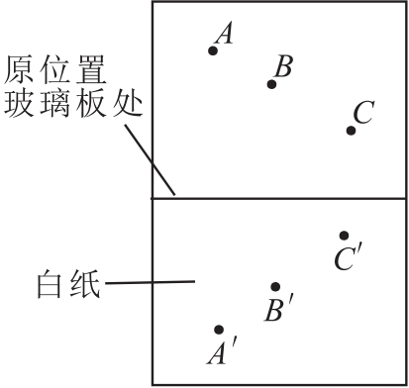
(12)小明将玻璃板竖直固定在白纸上,接下来的操作是
_______________________________.
(13)如图所示是小明做完三次实验后,在白纸上确定了蜡烛与蜡烛的像的位置,接下来的操作是_______________________
____________________________________.
用笔在白纸上画出玻璃板的位置
用笔画线连接蜡烛与像,
并测量蜡烛与像到玻璃板的距离

Slide 63
(14)实验中将白纸换成方格纸的优点是
_________________________________.
方便比较像距与物距的大小

Slide 64

冲 刺 演 练
突破基础
1.(2020·随州)2020年6月21日,我国多地观测到了日环食的天文奇观.以下现象中与形成日环食的“光学”成因相同的是
( )
A.水中的倒影
B.树荫下的光斑
C.雨后的彩虹
D.海市蜃楼的奇景
B

Slide 65
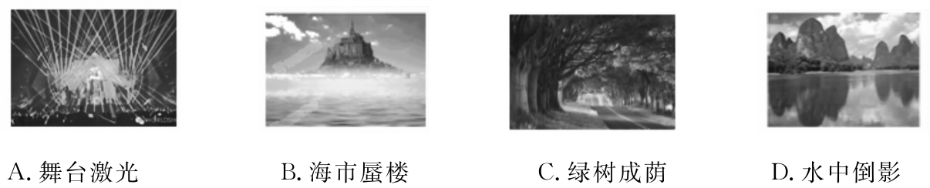
2.(2020·葫芦岛)如图所示的光现象中,属于光的反射现象的是
( )
D

Slide 66
3.(2020·甘南州)中国的诗词歌赋蕴含丰富的光学知识,下列说法正确的是( )
A.“明月几时有?把酒问青天”,酒中明月倒影是光的折射
B.“起舞弄清影,何似在人间”,影子的形成是由于光沿直线传播
C.“人有悲欢离合,月有阴晴圆缺”,阴晴圆缺的月亮是自然光源
D.“但愿人长久,千里共婵娟”,共赏的天上明月是平面镜所成的像
B

Slide 67
4.(2020·朝阳)下列有关光现象的说法正确的是( )
A.夜间从路灯下走过,影子先变长后变短
B.雨后的夜晚,迎着月光走,地面上有水的地方比其他地方暗
C.平面镜是利用光的反射原理成像的
D.如果用激光笔照亮水中的鱼,激光笔要向看到鱼的下方照射
C

Slide 68
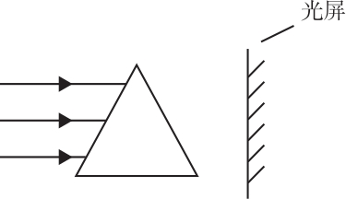
5.(2019·益阳)如图所示,一束太阳光通过三棱镜后,下列说法正确的是( )
A.光仍按原来方向传播
B.光将向斜上方偏转
C.在光屏上呈现各种色光
D.光屏上只呈现红、绿、蓝三种色光
C

Slide 69
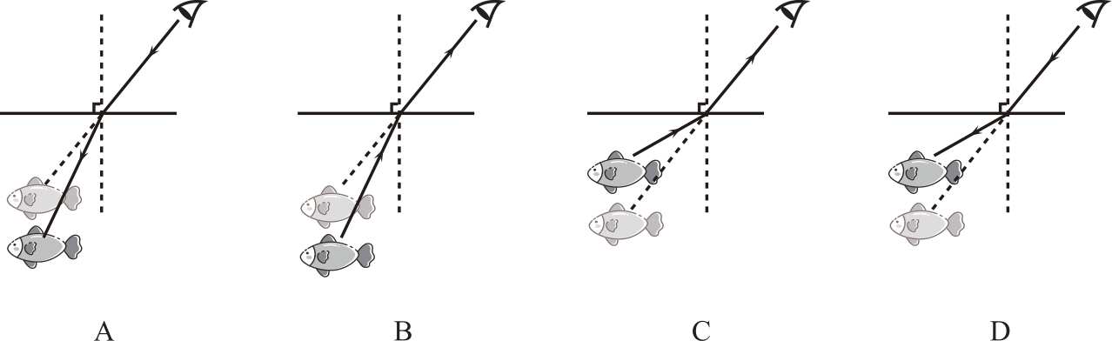
6.(2020·广东)岸上的人看到水中小鱼的光路图是( )
B

Slide 70
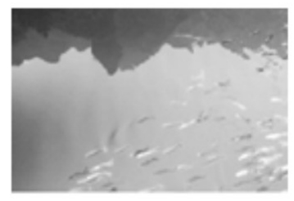
7.(2020·遵义)在平静的湖水中,看到“云在水中飘,鱼在云上游”,对于该现象中的云和鱼,下列说法正确的是( )
A.云和鱼都是光的反射形成的像
B.云和鱼都是光的折射形成的像
C.云是光的反射形成的像,鱼是光的折射形成的像
D.云是光的折射形成的像,鱼是光的反射形成的像
C

Slide 71
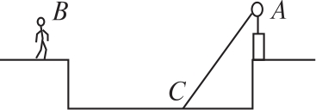
8.(2020·恩施州)一盏探照灯的灯光射向水池,如图所示,在没有水的池底C处形成一个光斑.在逐步注水的过程中,B处的人看到池底的光斑会( )
A.在原地不动 B.先向左移再向右移
C.向左移动 D.向右移动
D

Slide 72
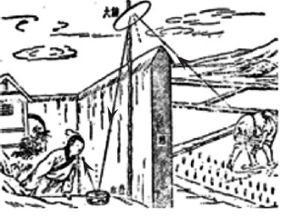
9.(2020·长春)如图所示是《淮南万毕术》中记载的潜望镜.它是世界上有记载的最早的潜望镜.它的成像原理是( )
A.光的直线传播
B.光的反射
C.光的折射
D.光的色散
B

Slide 73
10.(2020·达州)莲花湖是达城的后花园,在初夏的阳光下,鸟语花香,湖面波光粼粼,鱼儿在水面下游弋;树荫下的地面上有无数的圆形光斑;巴山大剧院传出优美的歌声.此情景中从物理学的角度分析,以下说法正确的是( )
A.树荫下地面上的圆形光斑,是光的直线传播形成的
B.我们看见水面下的鱼儿,是鱼儿的实像
C.湖面波光粼粼,是太阳光照在水面上发生漫反射形成的
D.排练中的小花正在靠近剧院中的大镜子,她在镜中的像逐渐变大
A

Slide 74
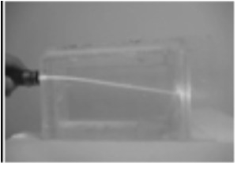
11.(2020·北京)为了观察光的直线传播,将一束单色光从玻璃槽的外侧由左侧倾斜向上射入盐水中,但光在盐水中并不是沿着直线传播,而是发生了弯曲,如图所示.这是由于( )
A.光从空气到玻璃发生了折射
B.盐水不均匀使光发生了弯曲
C.光发生了色散
D.光从玻璃到盐水发生了折射
B

Slide 75
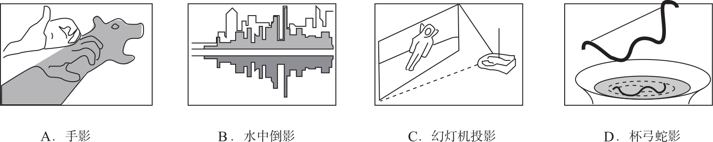
12.(2020·深圳)2020年6月21日上演了日环食的重磅天象.下列与“影”相关现象所涉及的原理和日环食形成原理相同的是
( )
A

Slide 76
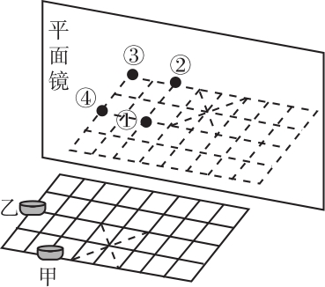
13.(2020·温州)如图所示,在中国象棋棋盘正中央竖立一块垂直于棋盘的平面镜,棋子“象”由甲移到乙,则平面镜中“象”的移动是( )
A.由④到② B.由③到①
C.由②到④ D.由①到③
C

Slide 77
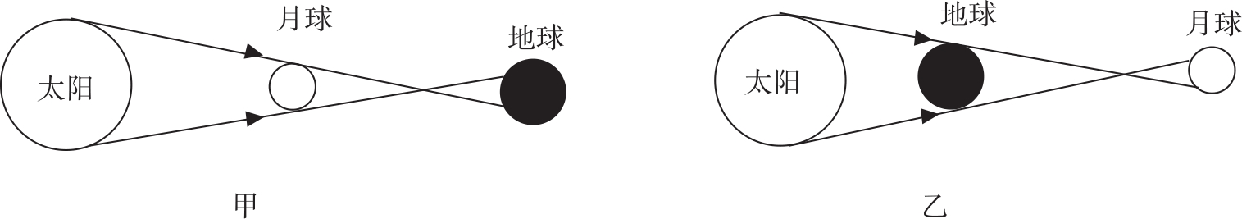
14.(2020·内江)光在同种均匀介质中沿____________传播,太阳光____________(选填“是”或“不是”)电磁波.
15.(2020·娄底)2020年6月21日下午3点半左右,娄底市内绝大部分同学亲眼看到了日环食这一难得的景象.从物理学的角度来说,日食属于光的____________现象;如图中,能描述其形成原因的是____________(选填“甲”或“乙”)图.
直线
是
直线传播
甲

Slide 78
16.(2020·西宁)小兰站在竖直的平面镜前0.5 m处,她在镜中的像到镜面的距离是____________m,小兰后退时,她在平面镜中的像将__________(选填“逐渐变大”“逐渐变小”或“不变”).
17.(2020·大连)太阳能经济环保,是一种____________(选填“可”或“不可”)再生能源;太阳光在真空中传播的速度是____________m/s.
0.5
不变
可
3×10⁸

Slide 79
18.(2020·广东)疫情期间,医护人员通过平面镜检视防护服的穿戴情况.医护人员在平面镜中的像是____________(选填“实像”或“虚像”);当医护人员走近平面镜时,人与像之间的距离____________,像的大小____________(后两空均选填“变大”“变小”或“不变”).
虚像
变小
不变

Slide 80
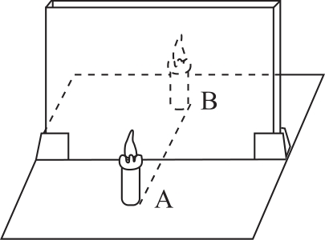
19.(2020·深圳)在探究“平面镜成像时像与物的关系”的实验中,小明选择两根相向的蜡烛A和B,在竖直玻璃板前放置蜡烛A并点燃,他可以看到蜡烛A在玻璃板后的像,再将蜡烛B放在玻璃板后并移动,直到看上去__________________完全重合(如图所示),这是为了比较像与物的大小关系,所运用的实验方法是____________(选填“控制变量法”或“等效替代法”).
蜡烛B与蜡烛A的像
等效替代法

Slide 81
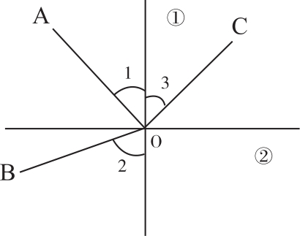
20.(2020·镇江)光在空气和水的分界面处同时发生反射和折射的光路如图所示,其中折射角为∠____________(选填“1”“2”或“3”),分界面为____________(选填“①”“②”),分界面的____________方为水.当入射角减小时,反射光线与折射光线的夹角将变____________.
2
②
上
大

Slide 82
21.(2020·营口)小波在湖边游玩时,看到茂密的树下有许多光斑,仔细一看是太阳的“像”,这是光的____________而形成的;看到湖水中游动的“鱼”比其实际位置要____________(选填“深”或“浅”),这是因为光从水中斜射向空气时发生________;湖面上拱桥在水中的“倒影”,这是由于光的____________而形成的虚像.
直线传播
浅
折射
反射

Slide 83
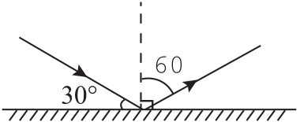
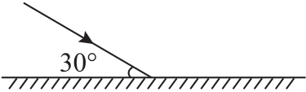
22.(2020·内江)一条入射光线与镜面的夹角为30°,作出反射光线,并标出反射角的大小.
答案图

Slide 84
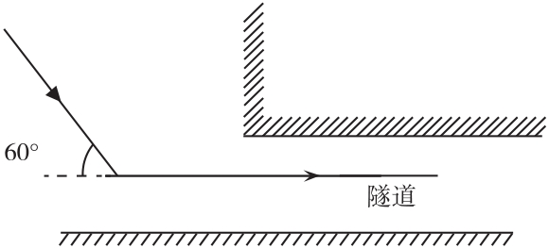
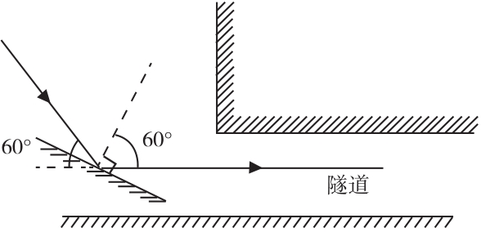
23.(2020·枣庄)如图所示,小明利用一块平面镜使此时的太阳光射入隧道内,请你通过作图画出平面镜,并在图中标出反射角的度数.
答案图

Slide 85
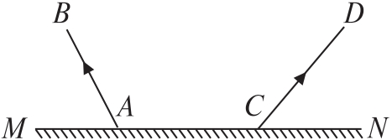
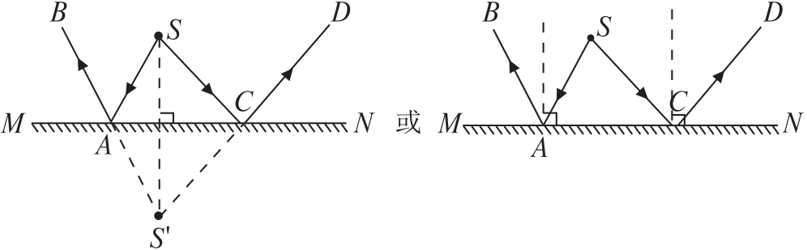
24.(2020·常州)如图所示, AB、CD是点光源S发出的光,经平面镜MN反射后的两条反射光线,请在图中作出点光源S.(保留作图痕迹)
答案图

Slide 86
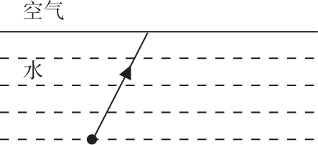
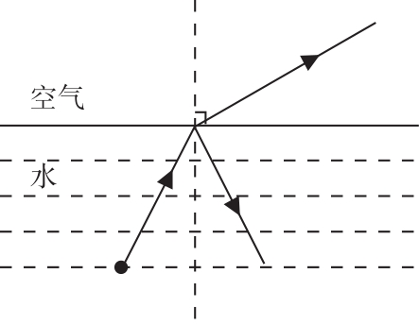
25.(2020·东营)如图所示,一束光从水中斜射向空气中,同时发生折射和反射,试在图中画出这束光的折射光线的大致方向和反射光线.
答案图

Slide 87
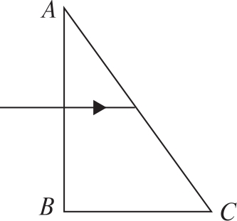
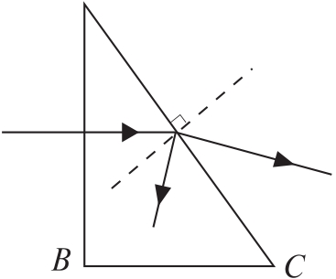
26.(2020·南通)如图,请作出入射光线在玻璃砖 AC面上的反射光线和大致的折射光线.
答案图

Slide 88
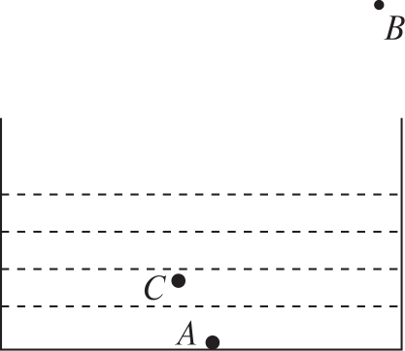

27.(2020·黔西南州)如图,装有水的烧杯底部有一枚硬币A,眼睛在B处看到硬币在C处.画出人眼看到硬币的光路图.
答案图

Slide 89


28.(2020·潍坊)如图所示,在清水池底水平放置一平面镜,一束光射向水面的A点,经水折射和平面镜一次反射后射向水面的B点,请作出该过程的光路图.
答案图

Slide 90


29.(2020·十堰)如图,空气中某点光源S发出的一条光线射向水面,在水面发生反射和折射,反射光线经过P点.请在图中作出这条入射光线、对应的反射光线和折射光线的大致方向(保留作图痕迹).
答案图

Slide 91


30.(2020·广州)如图,光源S发出的一束光从空气射向水面,在容器壁上点P、Q处出现光点,画出上述现象的入射光线、反射光线和折射光线.
答案图

Slide 92

突破能力
1.(2020·甘南州)“探究光的反射规律”的实验装置如图甲所示,平面镜放在水平桌面上,标有刻度(图中未画出)的白色纸板ABCD能绕垂直于CD的ON轴翻转,在纸板上安装一支可在纸板平面内自由移动的激光笔.

Slide 93
(1)实验前,应将纸板____________放置平面镜上;移动激光笔,使入射光束绕入射点O沿逆时针方向转动,可观察到反射光束沿____________时针方向转动.
(2)移动激光笔,使入射角为45°,测得反射角也为45°,由此就得出“光反射时,反射角等于入射角”的结论你认为有何不妥之处?
垂直
顺
一次实验得到的结论具有偶然性
(3)如图乙所示,将纸板右半部分绕ON向后翻转任意角度,发现纸板上均无反射光束呈现此现象说明了:
___________________________________________.
反射光线、入射光线和法线在同一平面内

Slide 94
(4)在图甲中,若将纸板(连同激光笔)绕CD向后倾斜,此时反射光束____________(选填字母符号).
A.仍在纸板上呈现
B.被纸板挡住
C.在纸板前方
(5)实验结束后,同组的小明和小刚都想从镜子中看到对方的眼睛,而不想让对方看到自己的眼睛,结果他俩谁都没有能做到,你认为没有能做到的原因是_____________________.
C
反射时,光路是可逆的

Slide 95

2.(2020·东营)如图是“探究平面镜成像时像与物的关系”的装置.在水平桌面上铺一张白纸,将玻璃板竖立在白纸上,把一支点燃的蜡烛A放在玻璃板前面,一支完全相同但不点燃的蜡烛B放在玻璃板后面移动,直到看上去它与蜡烛 A的像完全重合.移动点燃的蜡烛,多做几次实验.

Slide 96
(1)在玻璃板的前面放一支点燃的蜡烛A,还要在玻璃板的后面放一支没有点燃的蜡烛B,此操作目的是________________
______________________.
(2)在寻找蜡烛像的位置时,眼睛应该在蜡烛____________(选填“A”或“B”)这一侧观察,某同学无论怎样调节蜡烛B,发现都不能与蜡烛A的像重合,发生这种现象的原因可能是
_____________________.
(3)实验中,如果把蜡烛A远离平面镜,看到的像会________(选填“远离”或“靠近”),像的大小____________(选填“变大”“不变”或“变小”).
便于确定像的位置
和比较像与物体的大小
A
玻璃板没有竖直放置
远离
不变

Slide 97
(4)若要确认平面镜所成的像是虚像还是实像,进一步的操作是__________________________________________________
________________________________________________.
把蜡烛B取走,光屏放在蜡烛B的位置上,看光屏上是否有蜡烛 A的像,光屏上如果没有,说明平面镜成虚像

Slide 98

3.(2020·宁夏)小明利用如图甲所示的实验器材,做“探究平面镜成像的特点”实验:

Slide 99
(1)小明用玻璃板代替平面镜的目的是__________________.
(2)小明在玻璃板的前面放一支点燃的蜡烛A,还要在玻璃板的后面放一支没有点燃的蜡烛B,对蜡烛A和B的要求是____________________,这是为了比较___________________;实验中点燃蜡烛A的目的是__________________________.
便于确定像的位置
蜡烛A和B完全相同
像和物体的大小关系
成像物体更亮,成像更清晰

Slide 100
(3)小明完成实验后,在老师的帮助下对上述实验进行了改进,如图乙所示,他将右侧贴有半透膜的玻璃板用夹子固定在量角器上,把形如“7”的未点燃的生日蜡烛C、D分别插在铺有方格纸的泡沫板的a、b处,透过普通玻璃看不到蜡烛C清晰的像,透过贴膜玻璃能看到蜡烛D清晰的像,他透过贴膜玻璃能看到蜡烛D清晰的像是因为____________________________
_____________________________.
(4)请你说出实验改进后的优点(至少说出两点):
_________________________________________.
反射光线多,进入人眼的光线多,
感觉像更清晰
玻璃板能竖直放在水平面上;增加像的清晰度

